Slide 1
МАДОУ Д/с №118 корпус 2
«Двигательная активность детей на прогулке»
Воспитатель: Нурпиисова А.М.

Slide 2
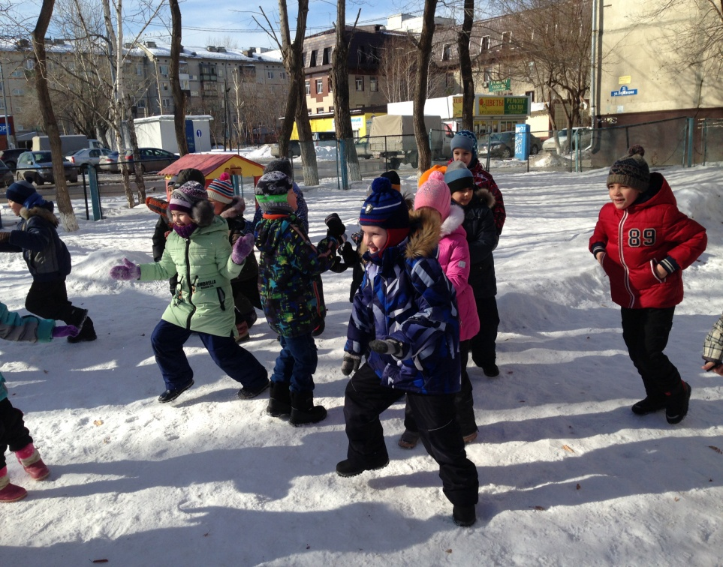
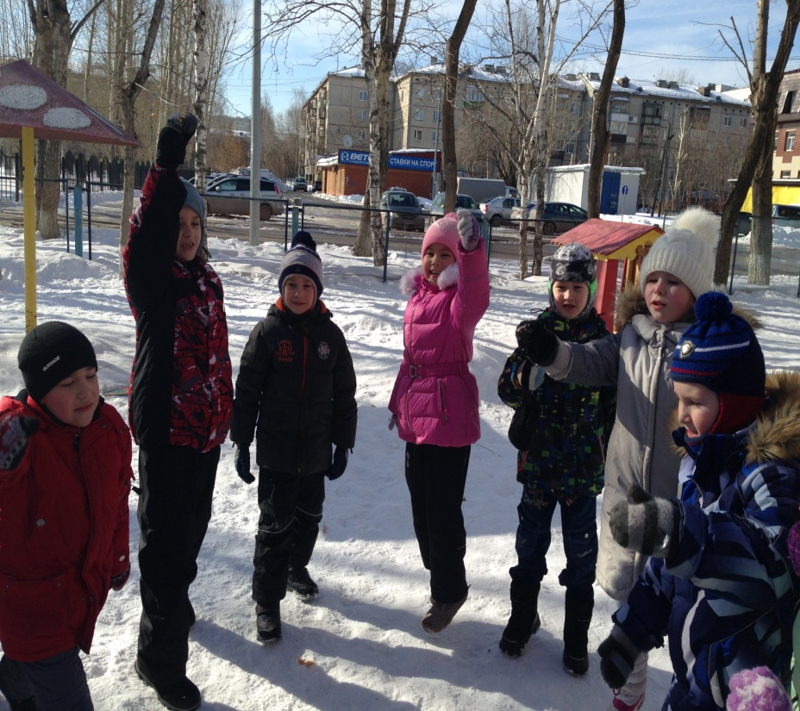
Так мы весело живём!

Slide 3
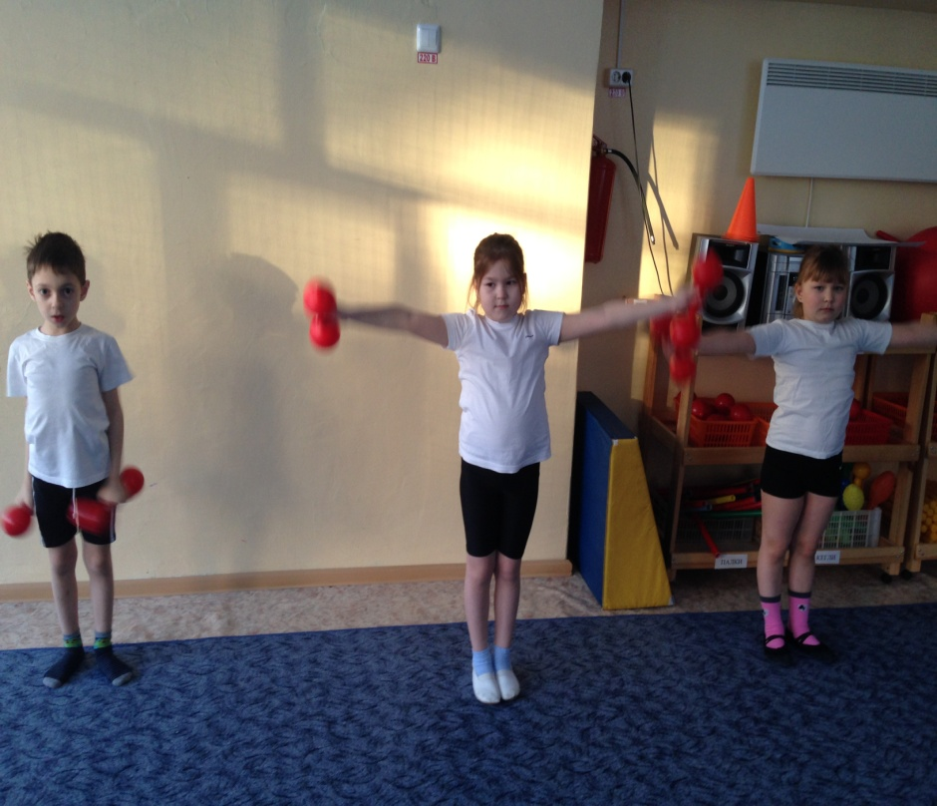
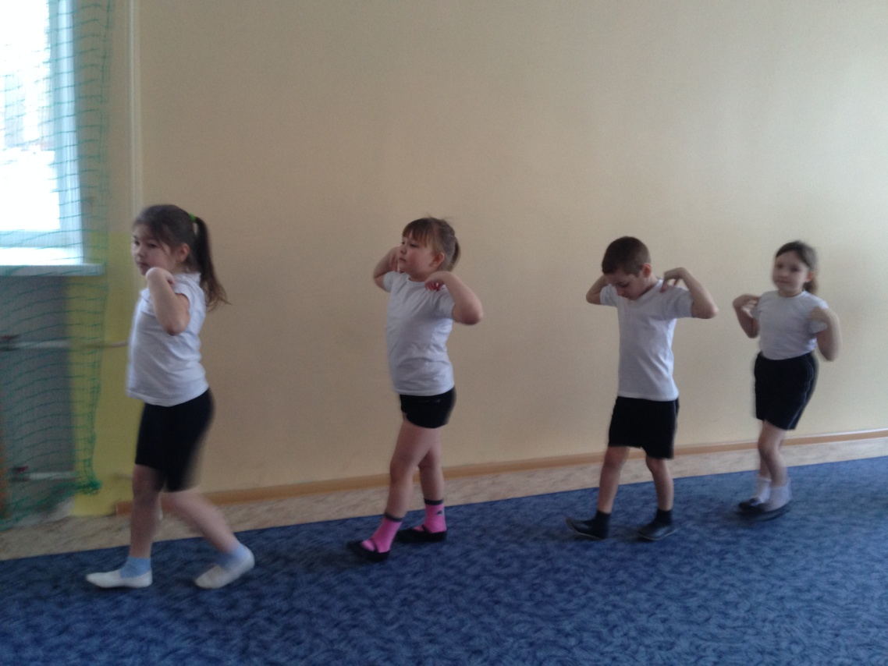
Движение – это жизнь, а здоровая жизнь- это счастье!

Slide 5

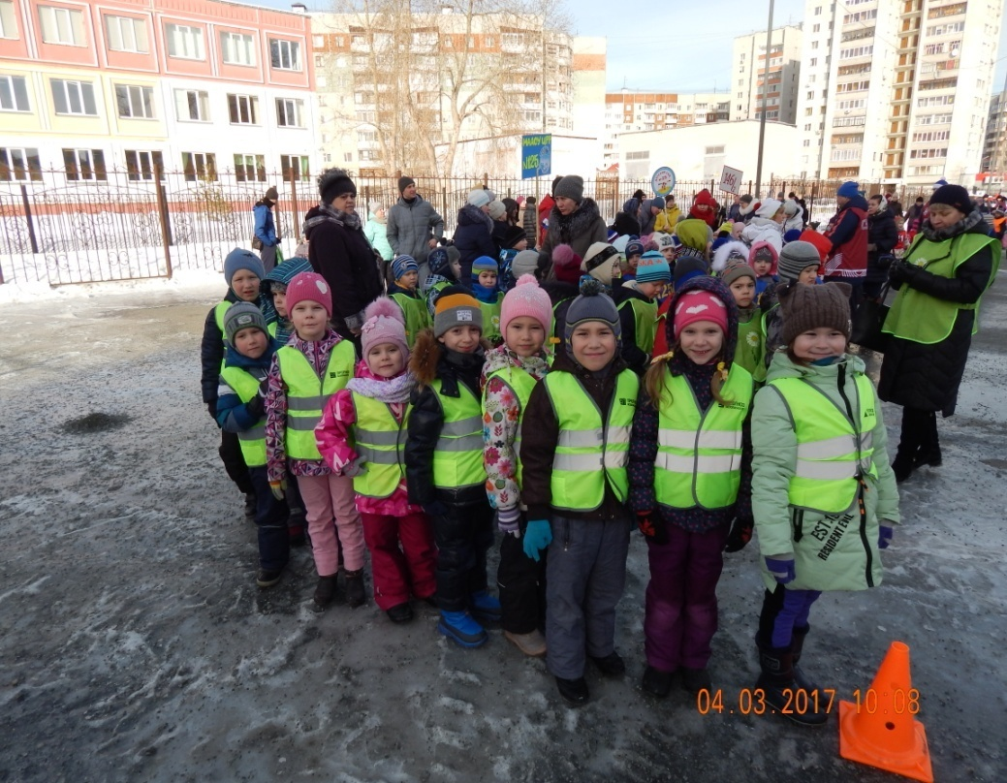
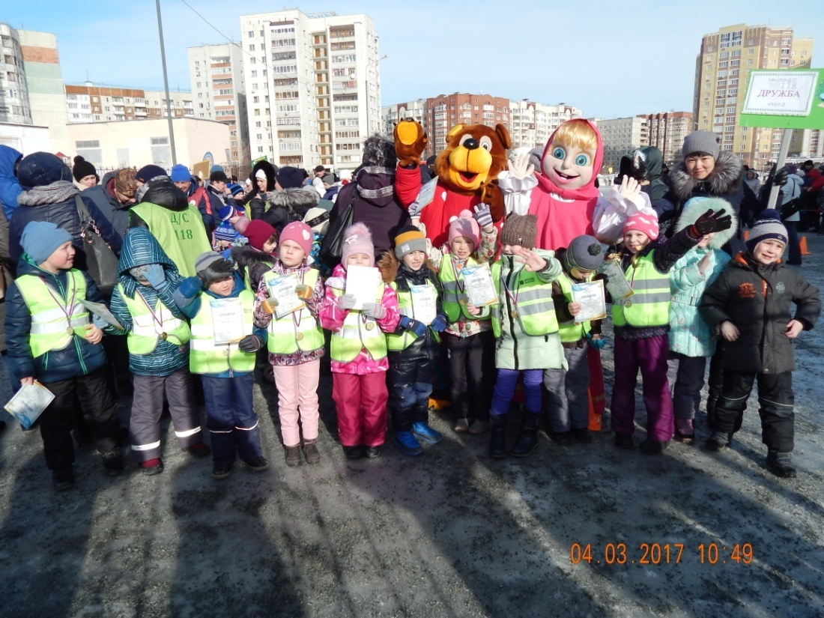
«Весёлые старты» «День здоровья»

Slide 6
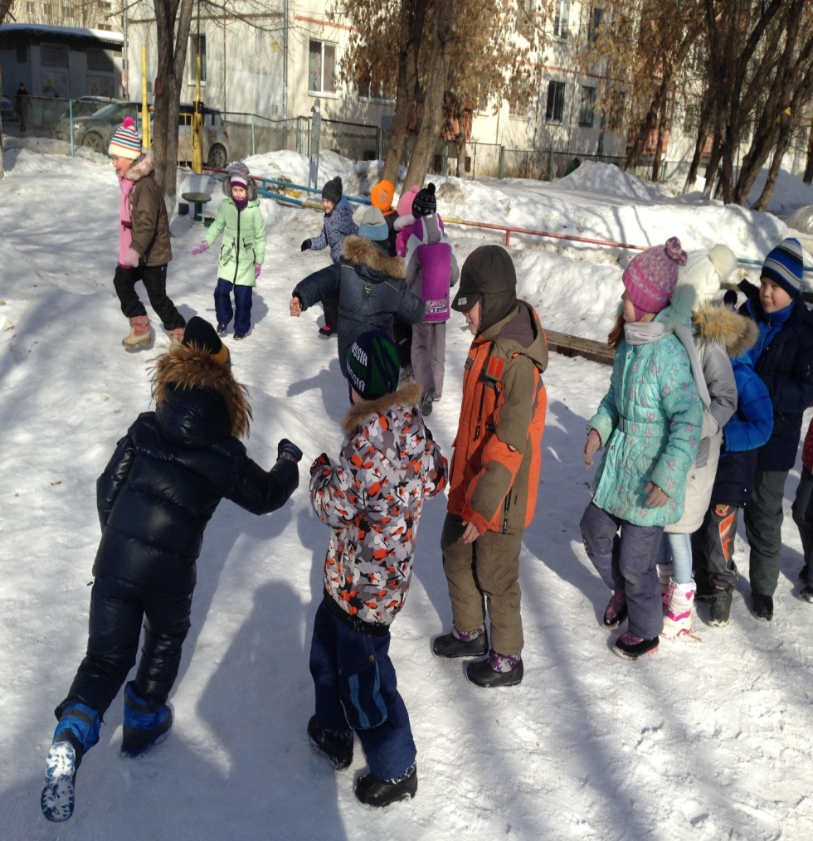

Бегайте в любое время года, в любую погоду!

